Slide 2
Spider/Crawler
Activity
BIZ(业务逻辑)
Maps
View
Operation
Model
DAO(数据访问)
Entity
Service(服务)
Web(显示层)
BLL
逻辑事务处理层
Entity
实体层
DB
DAL(数据访问层)

Slide 3
Web(显示层)
Service(服务)
Entity(实体层)
BLL(逻辑事务处理层)
DAL(数据访问层)

Slide 4
Activity
Maps
View
Operation
Model
Entity

Slide 5
Spider/Crawler
BIZ(业务逻辑)
DAO(数据访问)

Slide 6
数据流图-0
管理员
网站信息管理
Web端子系统
相关操作信息
管理员
购物以及个人信息管理
查询结果及相关操作信息
会员
会员

Slide 7
数据流图-1
1.1
文章管理
文章编号
相关操作信息
管理员
管理员
1.2
商品管理
商品编号
相关操作信息
商品信息
相关操作信息
1.3
搜索管理

Slide 8
客户端子系统
会员
操作信息
用户信息
会员

Slide 9
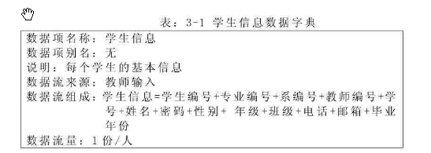
1.1
获取用户信息
用户编号
用户信息
1.2
获取登录日志
登录信息
会员
日志编号
会员
1.3
获取购物车信息
购物车信息
用户编号
用户编号,商品编号
浏览信息
1.4
获取浏览信息

Slide 10
爬虫子系统
管理员
操作信息
返回信息
管理员

Slide 11
1.1
爬虫
1.3
数据操作
返回信息
操作信息
管理员
商品价格图
商品价格数据
返回信息
1.2
图片解析
管理员

Slide 12
Web子系统
商
品
展
示
商
品
信
息
管
理
图
片
管
理
会
员
管
理
博
文
管
理
购
物
车
管
理
垂
直
搜
索

Slide 13
客户端子系统
用
户
登
录
购
物
车
浏
览
登
陆
日
志
浏
览
日
志
用
户
信
息
地
图
管
理
数
据
模
型

Slide 14
ClassID
ClassID
ArticleID
Title
KeyWords
分类
Description
ArticleClass
1
m
Article
Content
Author
ClassName
ViewTimes
PubDate

Slide 15
ClassID
ClassID
ArticleID
Title
KeyWords
分类
Description
Brand
1
m
Items
Content
Author
ClassName
ViewTimes
PubDate
Brand
Category
Images

Slide 16
VIP
Brand
Category
1
1
品牌
1
Products
m
等级
分类
1
m
浏览日志
m
专题
n
m
m
User
n
购买商品
m
n
Items
Images
登录日志
1
m
n
n
m
配图
购买日志
m
LoginLog

Slide 17
Admins
Articles
Brands
DrawHelper
BLL
ItemCategory
Items
JingDong
LogBuy
LogView
LogLogin
PicturesItem
Products
ShopingCar
Web Subprojects
User
Architecture
File Admins
File App_Code
Entity
File attached
File Bin
File
LogBuy
DAL
LogView
LogLogin
PicturesItem
Products
ShopingCar
WService
User

